Slide 1
ŞOK ÇEŞİTLERİ VE İLK YARDIM
Dr. Öğr. Üye. Behire Sançar

Slide 2
İÇERİK
Şokun Tanımı ve Belirtileri
Şok Çeşitleri
Şokta İlk Yardım

Slide 3
ŞOKUN TANIMI VE BELİRTİLERİ
Şok,
kan dolaşımının yetersizliği sonucu
doku ve organların oksijenle beslenmesinin bozulduğu
ve sistemlere ait belirtilerin ortaya çıktığı,
tansiyon düşüklüğü ile seyreden ve hızla gelişen
dolaşım yetmezliği durumudur.

Slide 4
ŞOK BELİRTİLERİ
Endişe, huzursuzluk
Yüzeysel ve hızlı solunum
Zayıf ve hızlı nabız
Kan basıncında düşme(hipotansiyon)
Dudak çevresi, kulak memesi ve parmak uçlarından başlayan morarma

Slide 5
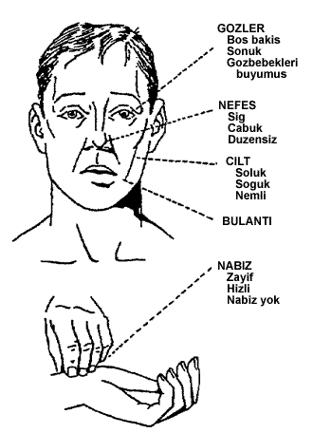
Baş dönmesi, bulantı ve kusma
Cildin soluk, soğuk ve nemli olması
Susuzluk hissi, dudakların kuruması
Bilinç seviyesinde azalma

Slide 6
ŞOK ÇEŞİTLERİ
Sıvı ve kan kaybına bağlı şok (Hipovolemik)
Kalp hastalığına bağlı şok (Kardiyojenik şok)
Sinir kontrol kaybına bağlı şok (Nörojenik şok)
Enfeksiyona bağlı şok
Alerjiye bağlı şok

Slide 7
Sıvı ve kan kaybına bağlı şok (hipovolemik) :
Daha çok travma sonucu gelişen şok çeşididir.
Damar parçalanması, iç organ yaralanmaları, yumuşak doku travması ve kırıklar aşırı kan kaybına sebep olur.
Kanama dışında vücuttan kaybedilen sıvı ve elektrolitin fazla olduğu durumlarda da şok gelişebilir.
Bunlar ;
Yanık yaraları
Mide bağırsak yırtılması
Aşırı ishal ve kusma durumlarında görülen sıvı kayıplarıdır…

Slide 8
Kalp hastalığına bağlı şok (Kardiyojenik şok) :
Kalbin en etkili pompalama gücünün azalması sonucu ortaya çıkan şok çeşididir.
Nedenleri arasında ;
Miyokard İnfarktüsü ( Kalp Krizi )
Kalpte ritim bozukluğu
Kalp hastalıkları ve akciğer hastalıkları sayılabilir…

Slide 9
Sinir kontrol kaybına bağlı şok (Nörojenik şok) :
Sinir kontrolünün kaybolduğu şok tablosudur.
Toplardamarlardaki kan dönüşü ve kan basıncı düşer.
Nedenleri ;
Ciddi kafa ve omurga yaralanmaları
İlaç reaksiyonları ve bazı nörolojik hastalıklar olabilir.
Yoğun ağrı ve şiddetli korku da nörojenik şok nedeni olabilir.

Slide 10
Enfeksiyona bağlı şok :
Vücutta bulunan enfeksiyon etkeni mikroorganizmaların neden olduğu hastalığa tepki olarak meydana gelen şok türüdür.
Bu mikroorganizmaların salgıladığı yabancı maddeler damar yapısında bozulmaya ve geçirgenliğin artmasına, aynı zamanda damarların genişlemesine neden olarak kan dolaşımını yetersiz hale getirirler. Böylece enfeksiyona bağlı şok tablosu ortaya çıkar.

Slide 11
Alerjiye bağlı şok :
Bazı maddelere karşı aşırı duyarlılığı olan kişilerde, maddenin vücuda alınması sonucu aşırı reaksiyon ortaya çıkmasına alerjik reaksiyon adı verilir.
İlaçlar, Yiyecekler, böcek sokmaları ve daha birçok nedenle alerjik reaksiyon meydana gelebilir.

Slide 12
Gerçekleşen reaksiyon sonucu ortaya çıkan kimyasal maddeler küçük atardamar ve toplardamarların genişlemesine neden olur.
Sonuçta vücudun uç kısımlarında kan göllenmesi ve kalbe giden kanın azalmasına yol açarak yine dolaşım bozukluğuna bağlı alerjik şok meydana gelebilir.

Slide 13
ŞOKTA İLK YARDIM
Hasta/yaralının ABC’si değerlendirilir,
Hava yolu açılır, açık tutulur,
Sırtüstü yatan hasta/yaralının ayakları, dizler bükülmeden 25-30 cm kaldırılarak atlına destek konulur ( Şok pozisyonu),

Slide 14
Kalp hastalıklarında görülen kardiyojenik şokta şok pozisyonu verilmez . Yaralının sırtı 45 derece yükseltilerek yarı oturur pozisyona getirilir veya hastanın rahat ettiği pozisyon verilebilir,
Hasta/yaralının başı yana çevrilir,
Üzeri örtülerek vücut sıcaklığı korunur,

Slide 15
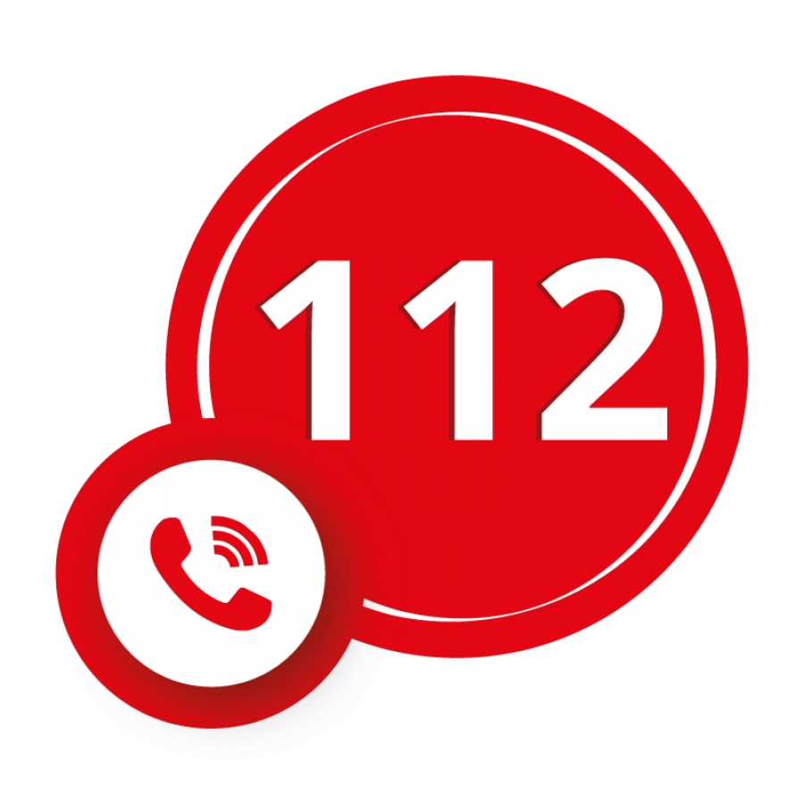
Kanama kontrolü yapılarak dış kanama varsa üzerine baskı uygulanır,
Açık yara varsa üzeri temiz bir bezle kapatılır,
Ağızdan yiyecek-içecek verilmez, hasta/yaralının dudakları kurumuş ise ıslak bez ile nemlendirilir,
Hasta/yaralı yalnız bırakılmaz ve 5 dakika aralıklarla ABC kontrolü yapılır,
112 aranarak tıbbi yardım istenir.

Slide 16
Örnek soru
Şok çeşitlerinden birinin adını ve ilk yardımını yazınız?

